Slide 1
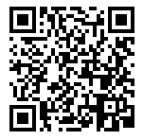
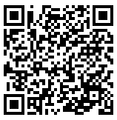
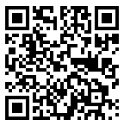
ГРАЖДАНСКАЯ ОБОРОНА
Если Вы дома:
- Сохранять спокойствие, укрыться в помещении без окон, со сплошными стенами, не подходить к окнам
Если Вы на улице:
- Спуститься во временное укрытие или зайти в здание, подвал. При отсутствии укрытия – необходимо лечь на землю и переждать обстрел
Если Вы в транспорте:
Выйти из транспорта и укрыться в безопасном месте (временном укрытии), в личном транспорте необходимо остановиться, лечь на землю, но не рядом с машиной и желательно со стороны противоположной обстрелу
Ни в коем случае нельзя:
Находиться в прямой видимости летательного аппарата;
Пытаться сбить аппарат подручными и иными средствами поражения.
Сообщить о БПЛА в службу 112
ГЛАВНОЕ – СОХРАНЯТЬ СПОКОЙСТВИЕ
Для получения оперативной информации, посредством push-уведомлений, об опасности возникновения возможных угроз и рисков рекомендуем
установить мобильное приложение по
безопасности «МЧС России»
App Store Google Play RuStore
Порядок действий по сигналу «ВНИМАНИЕ ВСЕМ!»
Порядок действий при обнаружении беспилотного летательного аппарата
Приложение «МЧС РОССИИ»
Эвакуация может проводиться при аварии, катастрофе, стихийном бедствии или в случае военных конфликтов.
ПРЕЖДЕ ЧЕМ ПОКИНУТЬ МЕСТО ПРОЖИВАНИЯ:
- Выключите все осветительные и нагревательные приборы;
- Закройте краны водопроводной и газовой сетей, окна; - Закройте квартиру (дом, комнату)
ЧТО ВЗЯТЬ С СОБОЙ:
- Личные документы (паспорт, военный билет, свидетельство о браке, о рождении детей, пенсионное удостоверение), деньги (банковские карты);
- Продукты питания на 2-3 суток, питьевую воду. – одежду, обувь, туалетные принадлежности. – кружку, миску, ложку, нож, спички.
Порядок действий при объявлении «ЭВАКУАЦИИ»

